Slide 1
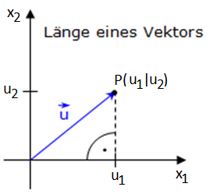
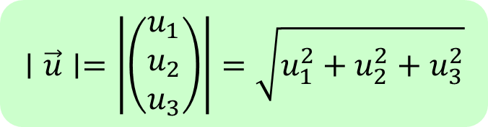
Längen
Die Länge eines Vektors ergibt
sich aus folgender Formel:
Im zweidimensionalen Fall lassen Sie einfach die dritte Koordinate weg. Das entspricht dem Satz des Pythagoras!
$$∣\vec{u}∣=\left.\left.\left|\left(\begin{matrix}u_{1} \\ u_{2} \\ u_{3}\end{matrix}\right)\right|\right.\right.=\sqrt{u_{1}^{2}+u_{2}^{2}+u_{3}^{2}}$$

Slide 2
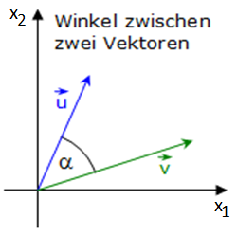

Winkel
Der Winkel zwischen zwei Vektoren wird wie folgt bestimmt:
Es spielt dabei keine Rolle, wo die Vektoren
im Koordinatensystem liegen.
Die Vektoren werden so behandelt, als wären es Ortsvektoren,
also so, als würden sie im Ursprung beginnen.
Hinweis: Achten Sie darauf, dass der GTR im Modus Degree arbeitet!
$$cos\left(α\right)=\frac{\vec{u}⋅\vec{v}}{∣\vec{u}∣⋅∣\vec{v}∣}$$

Slide 3
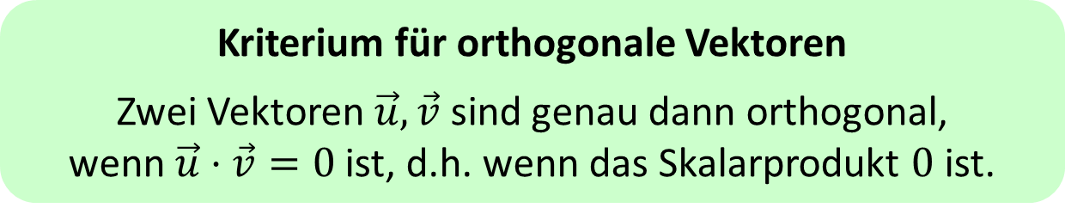

Orthogonale Vektoren
Aus der Winkelformel lässt sich ein Spezialfall ableiten.
Für $α=90°$ ist $cos⁡(α)=0$.
Damit bekommen wir ein Kriterium mit dem sich feststellen lässt, wann zwei Vektoren senkrecht zueinander stehen, d.h. wann sie orthogonal sind.
Kriterium für orthogonale Vektoren
Zwei Vektoren $\vec{u},\vec{v}$ sind genau dann orthogonal,
wenn $\vec{u}⋅\vec{v}=0$ ist, d.h. wenn das Skalarprodukt $0$ ist.

Slide 4
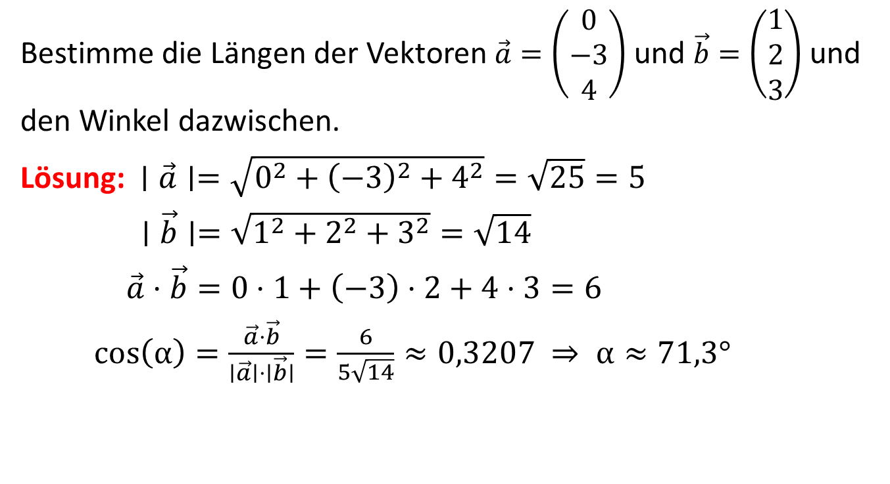
Rechenbeispiel
Bestimme die Längen der Vektoren $\vec{a}=\left.\left(\begin{matrix}0 \\ −3 \\ 4\end{matrix}\right)\right.$ und $\vec{b}=\left.\left(\begin{matrix}1 \\ 2 \\ 3\end{matrix}\right)\right.$ und den Winkel dazwischen.
Lösung: $∣\vec{a}∣=\sqrt{0^{2}+{\left(−3\right)}^{2}+4^{2}}=\sqrt{25}=5$
$∣\vec{b}∣=\sqrt{1^{2}+2^{2}+3^{2}}=\sqrt{14}$
$\vec{a}⋅\vec{b}=0⋅1+\left(−3\right)⋅2+4⋅3=6$
$cos\left(α\right)=\frac{\vec{a}⋅\vec{b}}{∣\vec{a}∣⋅∣\vec{b}∣}=\frac{6}{5\sqrt{14}}≈0,3207 ⇒ α≈71,3°$
GTR
2ND cos

Slide 5
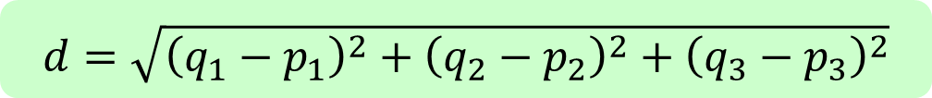
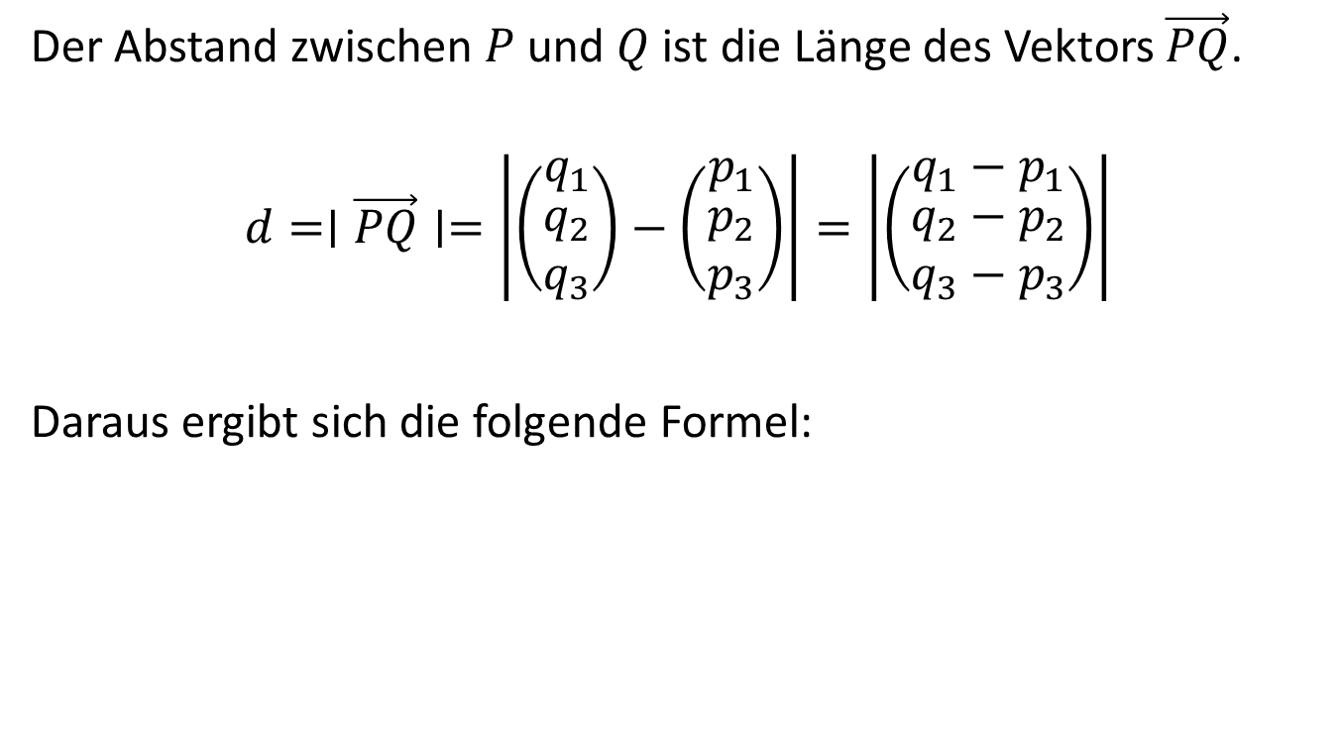
Abstand zwischen zwei Punkten
Der Abstand zwischen $P$ und $Q$ ist die Länge des Vektors $\vec{PQ}$.
$$d=∣\vec{PQ}∣=\left.\left|\left.\left(\begin{matrix}q_{1} \\ \begin{aligned}q_{2} \\ q_{3}\end{aligned}\end{matrix}\right)\right.−\left.\left(\begin{matrix}p_{1} \\ \begin{aligned}p_{2} \\ p_{3}\end{aligned}\end{matrix}\right)\right.\right|\right.=\left|\left.\left(\begin{matrix}q_{1}−p_{1} \\ \begin{aligned}q_{2}−p_{2} \\ q_{3}−p_{3}\end{aligned}\end{matrix}\right)\right.\right|$$
Daraus ergibt sich die folgende Formel:
$$d=\sqrt{{\left(q_{1}−p_{1}\right)}^{2}+{\left(q_{2}−p_{2}\right)}^{2}+{\left(q_{3}−p_{3}\right)}^{2}}$$

Slide 6
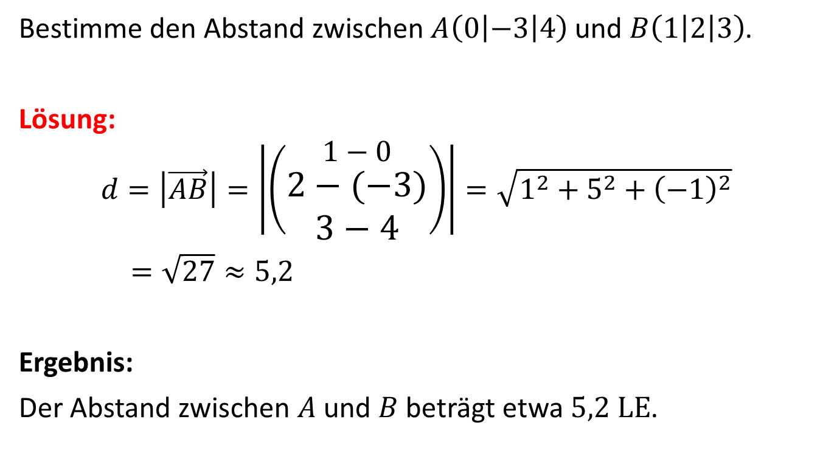
Rechenbeispiel
Bestimme den Abstand zwischen $A\left(0\left|−3\right|4\right)$ und $B\left(1\left|2\right|3\right)$.
Lösung:
$$d=\left|\vec{AB}\right|=\left|\left(\begin{aligned}1−0 \\ 2−\left(−3\right) \\ 3−4\end{aligned}\right)\right|=\sqrt{1^{2}+5^{2}+{\left(−1\right)}^{2}}$$
$=\sqrt{27}≈5,2$
Ergebnis:
Der Abstand zwischen $A$ und $B$ beträgt etwa $5,2 LE$.

